Slide 1

计算机应用基础
中等职业教育课程改革国家规划新教材
主编：张巍
高等教育出版社

Slide 2
目录
单元3 因特网应用
单元1 计算机基础知识
单元6 多媒体软件应用
单元2 操作系统的使用
单元4 文字处理软件应用
单元7 演示文稿软件应用
单元5 电子表格处理软件应用

Slide 3
目录
单元3 因特网应用
单元1 计算机基础知识
单元6 多媒体软件应用
单元2 操作系统的使用
单元4 文字处理软件应用
单元7 演示文稿软件应用
单元5 电子表格处理软件应用

Slide 4
任务3.1 接入Internet
任务3.2 获取网络信息
任务3.3 收发电子邮件
任务3.4 使用常用网络服务

Slide 5
任务目标：使用ADSL链接Internet
便捷的生活离都不开网络，那么如何让我们家里的电脑接入互联网呢？

Slide 6
任务3.1：接入Internet
①
接入Internet的主要网络设备
知识归纳
②
接入Internet的方式
③
TCP/IP
④
域名

Slide 7
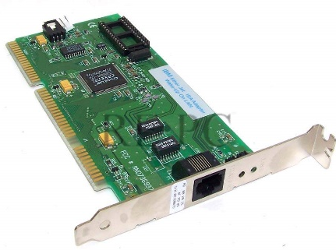
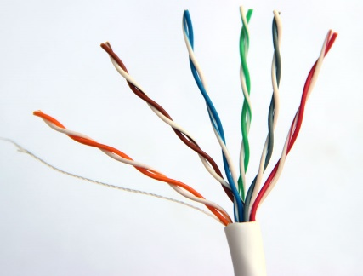
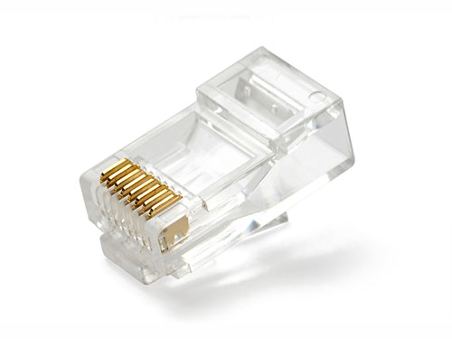
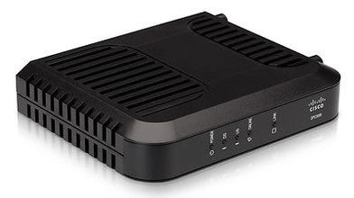
接入Internet的主要网络设备
网卡
又称网络适配器，是网络中连接计算机和传输介质的接口。
双绞线
双绞线是常用的网络传输介质。
水晶头
用于双绞线与网络设备间的连接。
Moodem
是使数字信号能够在模拟信号上传输的转换设备。

Slide 8
接入Internet的方法
Internet接入方式主要有5种：
（1）电话拨号
（2）局域网接入
（3）使用ISDN专线入网
（4）使用ADSL宽带入网
（5）无线局域网接入

Slide 9
TCP/IP
定义：通信协议是网络共同遵守的规则，每个局域网都有自己的通信协议，互联网的通信协议是TCP/IP协议。
• 特点：实现不同操作系统计算机之间的信息交换。
TCP：负责保证传输的正确性
IP：负责寻找传送路径

Slide 10
TCP/IP—IP地址
Internet 上的每台主机（Host）都有一个唯一的IP地址
是用来唯一标识互联网上计算机的逻辑地址。每台连网计算机都依靠IP地址来标识自己
IP地址是32位的二进制数值，用于在TCP/IP通讯协议中标记每台计算机的地址
点分十进制： 192 . 168 . 1 . 6
二 进 制：11000000 10101000 00000001 00000110

Slide 11
TCP/IP—子网掩码
子网掩码是与IP地址结合使用的一种技术
用于确定厂商地址中的网络号和主机号
用于将一个大的IP网络划分为若干小的子网络
子网掩码中为1的部分定位网络号，为0的部分定位主机号。因此，当厂商地址与子网掩码二者相“与”（and）时，非零部分即为网络号，为零部分即为主机号。

Slide 12
TCP/IP—IP地址
IP地址（十进制） 200 . 114 . 6 . 51
IP地址（二进制） 11001000.01110010.00000110.00110011
子网掩码（十进制） 255 . 255 . 255 . 0
子网掩码（二进制）1111111.11111111.11111111.00000000
11001000.01110010.00000110.00110011
and
11111111. 11111111. 11111111. 00000000
11001000.01110010.00000110.00000000
200 . 114 . 6 . 0

Slide 13
域名
定义：域名是与网络上的数字型IP地址相对应的字符型地址
网络中的地址方案分为两套：IP地址系统和域名地址系统
域名可分为不同级别，包括顶级域名和二级域名等
DNS 是域名系统（Domain Name System）的缩写

Slide 14
任务3.1：接入Internet
①
使用ADSL接入Internet
技能学习
②
配置TCP/IP
③
制作双绞线

Slide 15

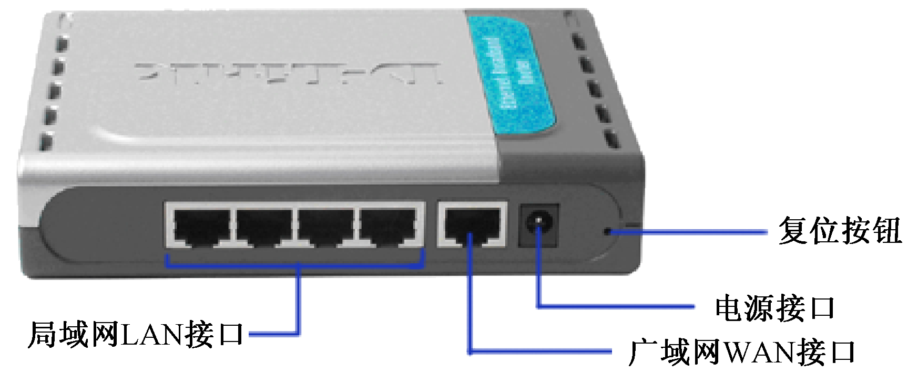
使用ADSL接入Internet

Slide 16
制作双绞线
目前家庭组网常用五类和超五类线，双绞线的制作有以下两种国际标准：
EIA/TIA568A:白橙—橙—白绿—蓝—白蓝—绿—白棕—棕
EIA/TIA568B:白绿—绿—白橙—蓝—白蓝—橙—白棕—棕

Slide 17
任务3.1：接入Internet
技能训练：(1) 制作双绞线练习，并按小组进行双绞线制作比赛；(2) 分小组将指定电脑连入网络，并进行IP配置；(3) 分小组配置无线路由器，实现移动设备无线上网；(4) 各小组成员分享实训结果；(5) 完成P100综合实训项目1
技能训练及作业
作业：尝试将家里的电脑接入Internet,单元3相关习题

Slide 18
任务3.1 接入Internet
任务3.2 获取网络信息
任务3.3 收发电子邮件
任务3.4 使用常用网络服务

Slide 19
任务目标：如何获取网络信息
前面我们已经学会如何将电脑及移动设备接入互联网，那么又应该如何在网络中获取需要的信息呢？

Slide 20
任务3.2：获取网络信息
①
浏览网页
技能学习
②
搜索和下载资源
③
设置浏览器

Slide 21
任务3.2：获取网络信息
①
浏览器
知识归纳
②
万维网
③
搜索引擎

Slide 22
任务3.2：获取网络信息
浏览器
浏览器是万维网服务的客户端浏览程序，对超文本信息和各种多媒体数据格式进行解析、显示和播放，主要通过Http协议与网页服务器交互并获取网页。常用浏览器包括IE，Fire Fox、Google，Chrome，360安全浏览器，腾讯浏览器等等。
万维网
WWW是环球信息网的缩写，简称Web，中文名“万维网”。它把Internet上的资源按照超文本传输协议连接起来，并提供导航功能，使用户可以方便地浏览网页。
搜索引擎
根据一定的策略、运用特定的计算机程序从因特网上搜集信息，在对信息进行组织和处理后，为用户提供检索服务，将用户检索的相关信息展示给用户。搜索引擎分全文索引、目录索引和元搜索引擎。

Slide 23
任务3.2：获取网络信息
技能训练：（1）分小组讨论并尝试设置IE浏览器的高级选项；（2）使用历史记录查看最近两天的访问记录；（3）使用搜索和下载功能下载迅雷软件；（4）安装迅雷软件，下载一个10分钟以内的视频文件到指定文件夹；（5）使用搜索引擎搜索有关“网络安全”的信息。
技能训练及作业
作业：单元3相关习题

Slide 24
任务3.1 接入Internet
任务3.2 获取网络信息
任务3.3 收发电子邮件
任务3.4 使用常用网络服务

Slide 25
任务目标：如何收发电子邮件
相信大家在互联网时代已经没有寄信件的习惯了吧，那么除了我们常见的QQ等聊天的方式还有什么办法能实现通信呢？当然就是电子邮件，我想问问大家你们都有哪些电子邮箱呢？

Slide 26
任务3.3：收发电子邮件
①
申请电子邮箱
技能学习
②
收发电子邮件
③
管理电子邮件

Slide 27
任务3.3：收发电子邮件
①
电子邮件
知识归纳
②
电子邮件管理器
③
使用电子邮箱应注意哪些问题

Slide 28
任务3.3：收发电子邮件
电子邮件
电子邮件昵称“伊妹儿”，是Internet上的一种通信服务。电子邮件的标准格式为“用户名@邮件服务器域名”，用户名由用户自己设定，但在同一个邮件服务器中，用户名必须是唯一的。
电子邮件管理器
通过浏览器登录邮件服务器进行管理，也可以使用专门的邮件管理软件对邮件进行管理。常用的邮件管理软件很多，如Windows Live Mail，Fox Mail，Out Look等，用户可以通过软件的使用指南来学习。

Slide 29
使用电子邮箱应注意哪些问题
1、不要随意点击不明邮件中的链接、图片、文件；
2、使用电子邮件地址作为网站注册的用户名时，应设置与原邮件密码不相同的网站密码；
3、适当设置找回密码的提示问题；
4、当收到与个人信息和金钱相关（如中奖、集资等）的邮件时提高警惕。

Slide 30
任务3.3：收发电子邮件
技能训练：(1) 在新浪网上申请一个免费邮箱，并与同组的同学进行邮件传递；(2) 用你的qq邮箱给老师发一份邮件，主题是我的家庭；(3) 设置一个个性化的邮件签名和自动回复信息；(4) 下载并安装Windows Live Mail程序，并使用Windows Live Mail对邮件进行管理。
技能训练及作业
作业：单元3相关习题

Slide 31
任务3.1 接入Internet
任务3.2 获取网络信息
任务3.3 收发电子邮件
任务3.4 使用常用网络服务

Slide 32
任务目标：使用常用网络服务
除了上节课我们讲到的电子邮件，大家还能具体说出互联网上我们可以完成一些什么事情吗？

Slide 33
任务3.4：使用常用网络服务
①
使用QQ
技能学习
②
开通博客和微博
③
网上求职
④
网上购物

Slide 34
任务3.4：使用常用网络服务
①
即时通信软件软件
知识归纳
②
博客
③
如何保护个人隐私
④
网上购物的优缺点

Slide 35
任务3.4：使用常用网络服务
即时通信软件
即时通信软件是一种基于因特网的即时交流软件，通过即时通信技术来实现在线聊天、交流的软件，目前中国最流行的有QQ、MSN、POPO、UC和LAVA-LAVA等，而国外主要使用ICQ和MSN。这些软件丰富的功能满足了人们远程交流侧需要。
博客
博客又称网络日志，是一种通常由个人管理、不定期发表新文章的网站。博客上的文章通常根据发表时间，以倒序方式由新到旧排列。

Slide 36
网上购物的优缺点
优点
缺点
1、价格优惠；
2、购买方便；
3、支付方便快捷；
4、可以适当保护个人隐私。
1、网购法律制度不健全；
2、不能试穿试用；
3、网络支付不安全；
4、诚信问题；
5、配送速度；
6、退货不方便。

Slide 37
如何保护个人隐私
1、不要在网站提交个人信息；
2、发布文章，三思而后行；
3、使用安全的密码；
4、个人电脑的安全。

Slide 38
任务3.4：使用常用网络服务
技能训练：（1） 使用QQ网络硬盘；（2） 申请自己的博客，记录学习本课的心得体会；（3） 在自己感兴趣的网站上申请注册会员；（4） 完成P101综合实训项目2：构建个人网络空间
技能训练及作业
作业：单元3相关习题、单元实训3

Slide 39
THANKS
主编：张巍
高等教育出版社

